Slide 1

Clase 38. DATA SCIENCE
ALGORITMOS DE CLASIFICACIÓN I
Notes:
Obligatoria siempre

Slide 2


Profundizar en el Aprendizaje Supervisado.
Ver de forma práctica modelos de Clasificación
OBJETIVOS DE LA CLASE
Notes:
Obligatoria siempre. Es lo que queremos alcanzar una vez finalizada la clase. Recordá que se enuncian en principio con el verbo delante (por ejemplo: “Comprender…”, “Analizar…”, “conocer…”, etc).

Slide 3
MAPA DE CONCEPTOS

Slide 4

MAPA DE CONCEPTOS CLASE 38
APRENDIZAJE SUPERVISADO
ML EN PYTHON
SCIKIT
Notes:
Se puede usar para comenzar o finalizar la clase, según sea más conveniente. La información de este slide es de relleno.
Recurso: Mapa de conceptos
Muestra rápidamente los contenidos de la clase y cómo se relacionan. Ayuda a los estudiantes a evitar “perderse” durante la clase, al avanzar en un sentido lineal una diapositiva tras otra. El ejemplo pertenece a la primera clase del curso UX/UI.
Sugerencia: -También se pueden mostrar con un menor énfasis o colores apagados, aquellos contenidos de clases anteriores y que se vinculen con la actual.
-Resaltar con color los temas que se abordan en la clase.

Slide 5






CRONOGRAMA DEL CURSO
Clase 37
Clase 38
Clase 39
Workshop Análisis Multivariado
Algoritmos de Clasificación I
Algoritmos de Clasificación II
TRABAJO CON LOS PAQUETES PANDA, SEABORN Y MATPLOTLIB
TRABAJO EN NOTEBOOKS CON ÁRBOLES DE DECISIÓN
KNN, RANDOM FOREST, REGRESIÓN LOGÍSTICA
PRIMERA ENTREGA DEL PROYECTO FINAL
ALGORITMO DE CLASIFICACIÓN
Notes:
Recurso: Cronograma del curso - Se muestra al inicio de cada clase
- Tiene un aspecto similar a un calendario. - Resume rápidamente: título de la clase, número y contenidos que abarca
- Guía rápida tanto para docentes, como para estudiantes. - Para mayor ubicación en el curso, también muestra en un tamaño más pequeño lo sucedido la clase anterior y la siguiente.
-Ubicar en el interior de cada clase aquellas cuestiones destacadas con las cuales se encontrará el alumno y con su respectivo nombre: desafíos, entregables de proyecto, actividades colaborativas o ejemplos en vivo.

Slide 6
RECAPITULEMOS UN POCO SOBRE LAS CLASES ANTERIORES
Notes:
Primera clase

Slide 7


¡PARA PENSAR!
¿Qué es Machine Learning?
¿Qué tipos de aprendizajes tenemos?
¡ESCRIBELO EN EL CHAT!
Notes:
“Para pensar”.
¿Como crear encuestas de zoom? Disponible en este video.
El docente generará una encuesta de zoom para que los estudiantes respondan. Esto es una actividad de comprobación.
Sugerimos:
Utilizarlo antes del break para que los estudiantes puedan votar en la encuesta antes de ir al mismo.
Al regresar, mostrar los resultados a los estudiantes.
Si hay buena respuesta de este recurso, se recomienda utilizarlo de forma orgánica en más instancias de la clase.

Slide 8
APRENDIZAJE SUPERVISADO
Notes:
Primera clase

Slide 9
¿Qué tipos de problemas resuelve?
Problemas de Clasificación: Necesitan predecir la clase más probable de un elemento, en función de un conjunto de variables de entrada. Para este tipo de algoritmos, la variable target o respuesta, es una variable de tipo categórica.
Problemas de Regresión:
En vez de predecir categorías, predicen valores numéricos. Es decir, la variable target en un problema de regresión es de tipo cuantitativa.

Slide 10
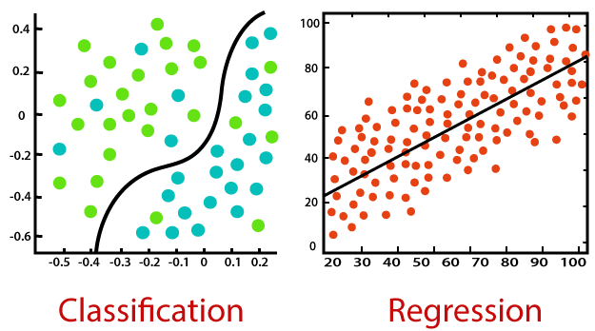
Definiendo algoritmo
Entonces, ¿Cómo sé si tengo que utilizar un algoritmo de clasificación o de regresión?
Depende del tipo de problema que plantea mi variable a predecir 😉

Slide 11
MACHINE LEARNING EN PYTHON
Notes:
Primera clase

Slide 12

Scikit Learn
Scikit-learn es probablemente la librería más útil para Machine Learning en Python, es de código abierto y es reutilizable en varios contextos. Proporciona además una gama de algoritmos de aprendizaje supervisados y no supervisados en Python.

Slide 13
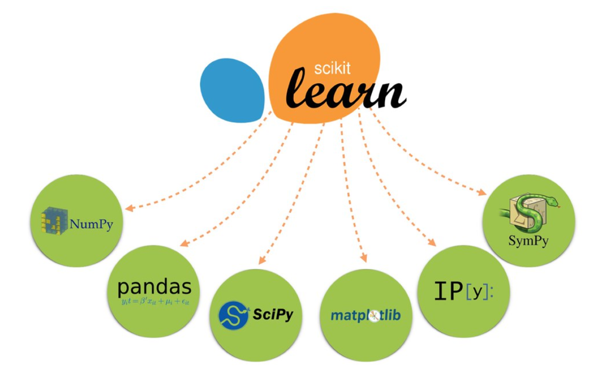
Scikit Learn
Este librería está construida sobre SciPy (Scientific Python) e incluye las siguientes librerías o paquetes:

Slide 14
PAQUETES DE SCIKIT LEARN
Notes:
Primera clase

Slide 15



Descripción de paquetes
Ipython:
consola interactiva mejorada
SymPy:
matemática simbólica
SciPy:
librería fundamental para la informática científica

Slide 16



Descripción de paquetes
NumPy:
librería de matriz n-dimensional base
Pandas:
estructura de datos y análisis
Matplotlib:
trazado completo 2D

Slide 17
VENTAJAS DE SCIKIT LEARN
Notes:
Primera clase

Slide 18
¿Por qué elegir Scikit-learn?
Clustering.
Ensemble methods, es decir, algoritmos de aprendizaje supervisados y no supervisados.
Validación cruzada, es decir, dispone de varios métodos para verificar la precisión de los modelos supervisados.

Slide 19
¿Por qué elegir Scikit-learn?
Varios conjuntos de datos o datasets de prueba.
Extracción y selección de características de imágenes, texto así como también para identificar atributos significativos a partir de los cuales crear modelos supervisados.
Reducción de la dimensionalidad.
Optimización o ajuste de hiperparámetros.
Feature selection.

Slide 20
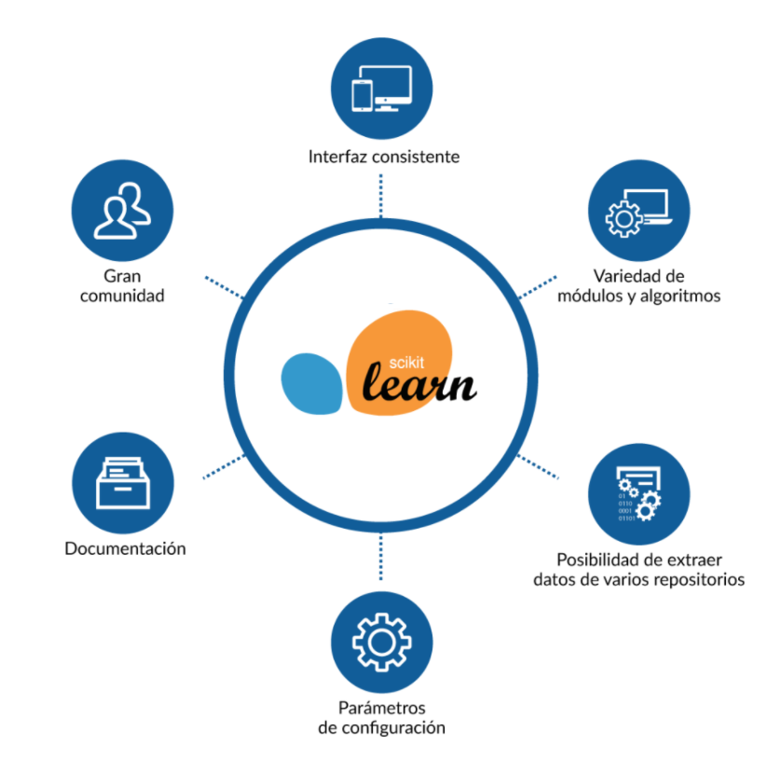
Ventajas

Slide 21
FLUJO DE TRABAJO
Notes:
Primera clase

Slide 22
Flujo de trabajo
Creamos
Entrenamos
Predecimos
Selección de modelo y parámetros
Training data
X e Y
Entrada X
Modelo
Modelo
Modelo
Salida Y
Ejemplo:
from sklearn import tree
clf = tree.DecisionTreeClassifier()
clf = clf.fit(X,Y)
Y_pred = clf.predict(X)

Slide 23
☕
BREAK
¡5/10 MINUTOS Y VOLVEMOS!
Notes:
Obligatoria siempre. A la hora del Break, entre 5 y 10 minutos. Considerar ubicar este espacio en un momento adecuado de la clase. Al volver, mostrar los resultados de la pregunta del anterior slide y generar un breve intercambio.

Slide 24
EJEMPLO EN VIVO
Utilizaremos la carpeta de Notebooks con los archivos CoderHouse.ipynb para probar Árboles de Decisión
Notes:
“Ejemplo en vivo”
El docente realizará una tarea compartiendo la pantalla en vivo. Se centrará en los pasos y los aspectos a tener en cuenta.

Slide 25
ALGORITMO DE CLASIFICACIÓN
Sobre el dataset del proyecto final, realizar la creación e implementación de un Árbol de Decisión de Clasificación.
Notes:
Ejemplo modelo de cómo comunicar una Actividad recomendada (desafío extra).

Slide 26

ALGORITMO DE CLASIFICACIÓN
Formato: Formato: Notebook desarrollado en Python con extensión .ipynb.
>> Consigna: Desarrollar un Árbol de Decisión de Clasificación con el dataset propuesto para el proyecto final del curso. >> Recomendaciones: Basarse en los entregables anteriores para la resolución de la presente actividad. Utilizar los ejemplos vistos y abordados en la sesión, identificando claramente la variable target “y”. Investigar a fondo sobre la librería Scikit Learn y sus aplicaciones.
Notes:
Desarrollo de una Actividad recomendada (desafío extra). Vincular ejemplo. Hacer hincapié en que es optativa pero suma puntos para el top 10.

Slide 27

¿QUIERES SABER MÁS? TE DEJAMOS MATERIAL AMPLIADO DE LA CLASE
Notes:
Portada de Material Ampliado

Slide 28


Scikit-Learn: Machine Learning in Python | Scikit-learn.org
Disponible en nuestro repositorio.
Notes:
Usar para que los estudiantes puedan explorar en sus casas los recursos vistos en clase: libros, artículos, herramientas, websites, videos (ajenos a Coder)
Enviar el contenido a integrar a contenidos@coderhouse.com para que lo podamos incluir en el Repositorio.

Slide 29


¿PREGUNTAS?

Slide 30
¡MUCHAS GRACIAS!
Resumen de lo visto en clase hoy:
-Aprendizaje Supervisado.
- Ejemplos de Árboles de Decisión de Clasificación.
Notes:
Obligatoria siempre. En caso de cerrar con el “mapa de conceptos” se puede dejar solo “muchas gracias”. Completar el resumen con palabras claves de lo visto.

Slide 31

OPINA Y VALORA ESTA CLASE

Slide 32
#DEMOCRATIZANDOLAEDUCACIÓN

